Slide 1
DA106 第五組
Run able
可以
n
跑
徐偉誌
劉昱盛
謝戍乂
劉名軒
汪廷憲
劉以文
指導老師：吳永志、郭惠民、吳冠宏
指導助教：傅俊皓、鍾豐翔

Slide 2


可以 跑
RUN N ABLE
雲端前端網址: https://www.da106g5.tk/DA106_G5/front_end/index.jsp
雲端後端網址:
https://www.da106g5.tk/DA106_G5/back_end/staff
Notes:
徐偉誌

Slide 3





















使用技術
HOW
Notes:
徐偉誌

Slide 4
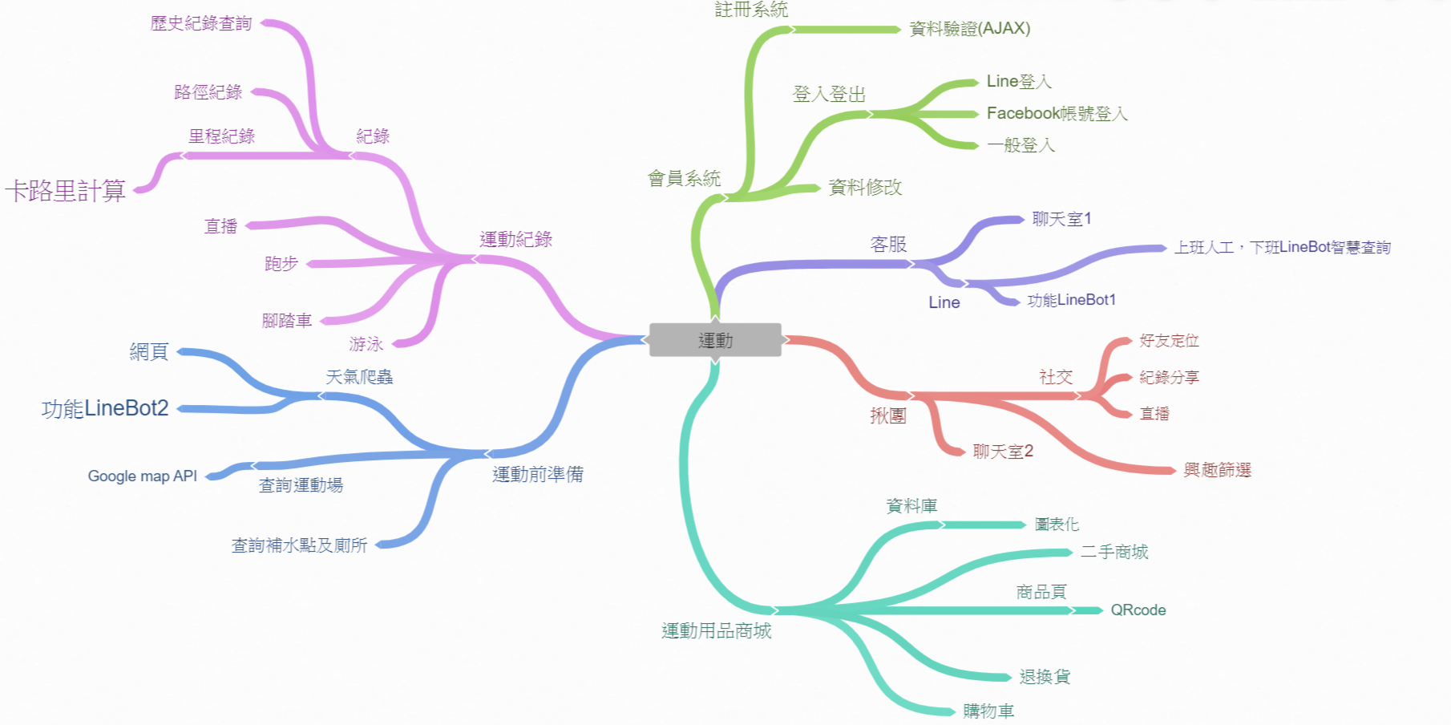
心智圖

Slide 5
1. WHY ：緣起 2. WHO ：目標使用者
3. WHEN：目標功能 4. HOW ：參考功能、技術 5. HOW ：功能細項、流程
WHAT

Slide 6
緣起
現代人生活忙碌，
有空閒運動卻不一定能找到同好，
讓本應用程式幫你找到一群志同道合的夥伴，
並為您儲存每一刻的運動紀錄。
WHY
Notes:
徐偉誌

Slide 7
目標使用者
 | 運動休閒者 | 運動愛好者 | (後台)管理員
平台熟悉度 | ★ ★ | ★ ★ ★ | ★ ★ ★ ★ ★
平台使用頻率 | ★ ★ ★ | ★ ★ ★ ★ | ★ ★ ★ ★ ★
領域專業度 | ★ | ★ ★ ★ | ★
使用動機 | 個人運動紀錄、 搜尋揪團、 商城購買。 | 揪團運動、 分享運動紀錄及心得、 運動直播。 | 會員管理、 檢舉管理、 商品上架及販售管理。
WHO
Notes:
劉昱盛

Slide 8
01
02
會員系統
03
資料管理、會員等級、
訊息、通知、帳號
商城
員工管理、使用者管理
04
05
社交
顯示關注、會員查詢、
個人紀錄、瀏覽直播
揪團
揪團瀏覽、發起揪團、
管理揪團
WHEN
準備出發
地點查詢、地點新增、
天氣查詢
Notes:
謝戍乂

Slide 9

參考網站
運動筆記 → 運動紀錄
Facebook → 社交
HOW
Notes:
徐偉誌

Slide 10
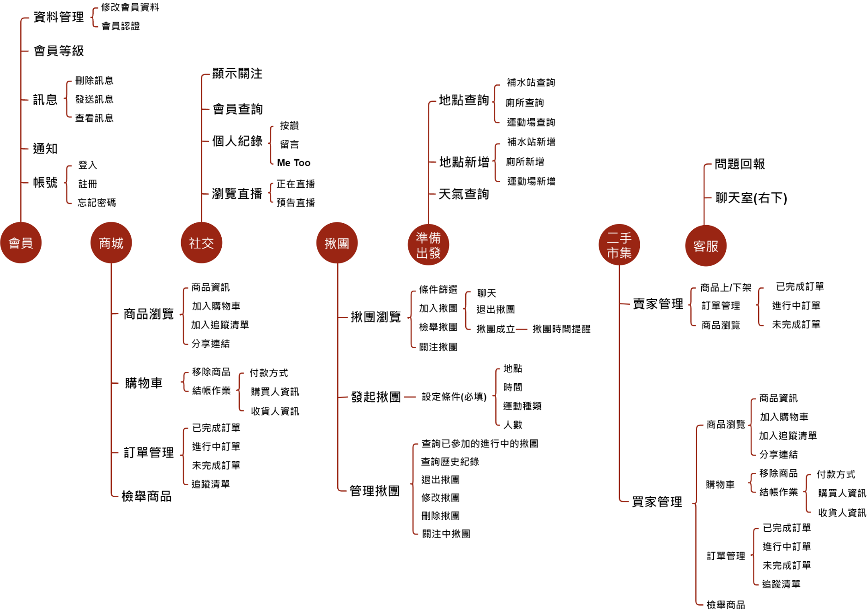
前台
HOW
Notes:
劉名軒

Slide 11
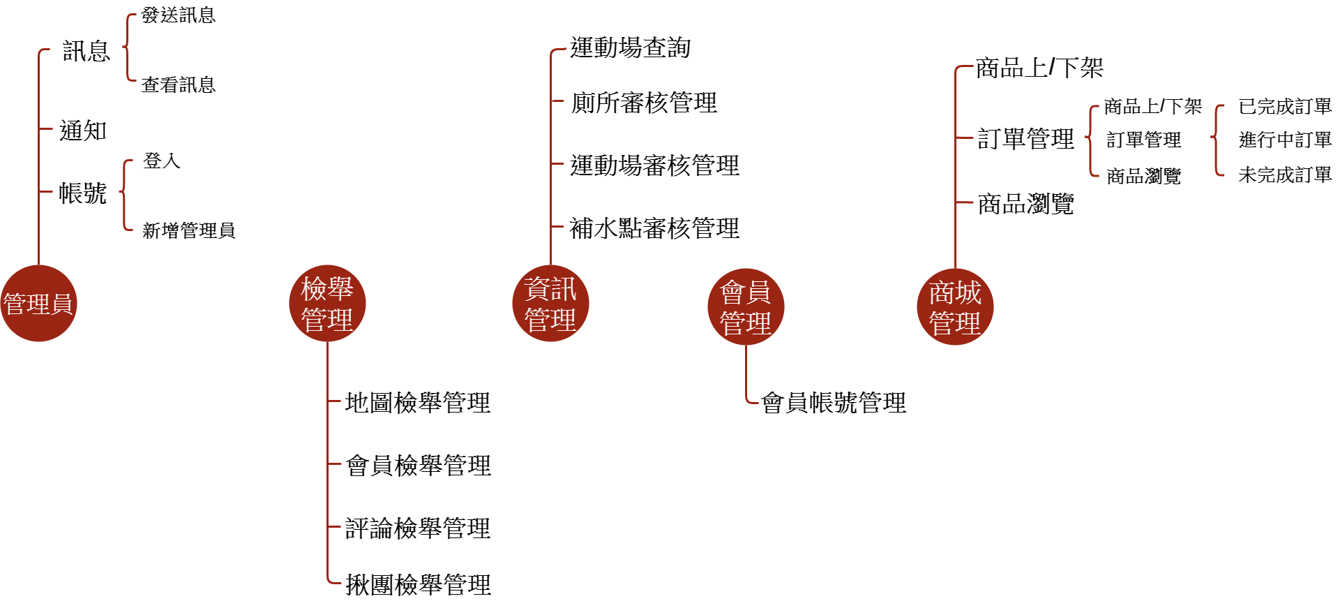
後台
HOW
Notes:
汪廷憲

Slide 12
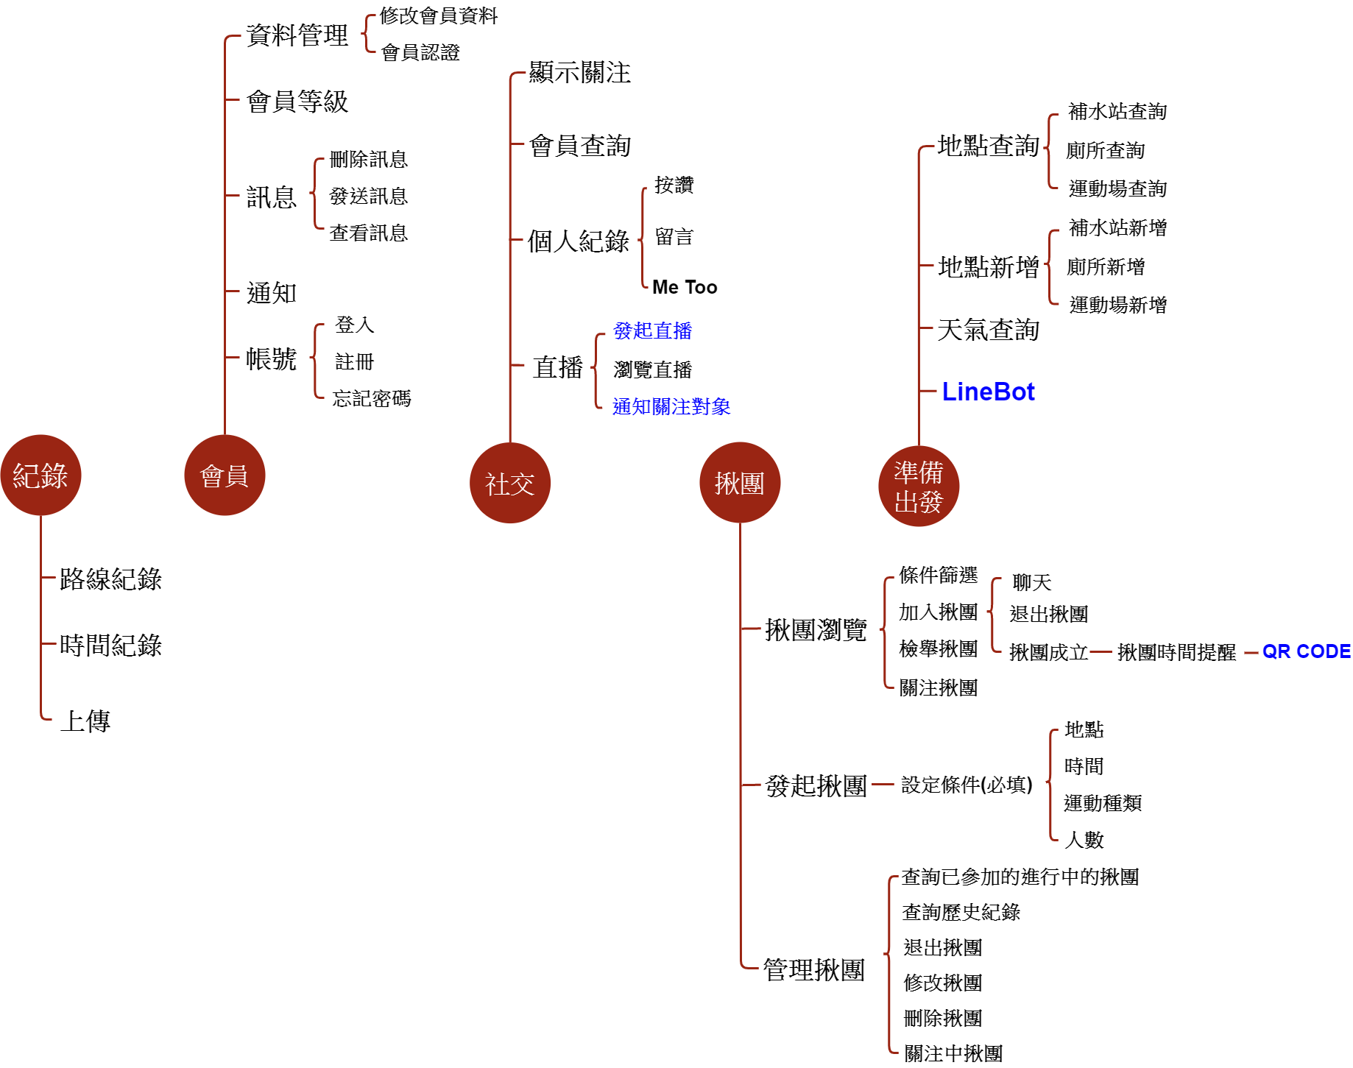
手機
HOW
Notes:
劉以文

Slide 13
系統主要流程簡介
後端
前端
新增員工
修改權限
修改員工資訊
修改個人資訊
修改會員資訊
加入會員
修改會員資訊
關注會員
瀏覽追蹤會員動態
發布揪團
修改揪團資訊
關注揪團
加入揪團
瀏覽揪團
新增商品
HOW
修改商品資訊
商品上/下架
新增優惠券
發送優惠券
管理訂單
Notes:
徐偉誌

Slide 14
系統主要流程簡介
後端
前端
確認持有優惠券
搜尋商品
收藏商品
加入購物車
使用優惠券
結帳
查詢交易紀錄
HOW
Notes:
徐偉誌

Slide 15
系統主要流程簡介
Android
瀏覽地圖
開始運動
輸入內容
上傳記錄
瀏覽紀錄
註冊會員
登入會員
進入揪團主畫面
關注、加入揪團
創建揪團
揪團聊天室
揪團報到
HOW
Notes:
徐偉誌

Slide 16
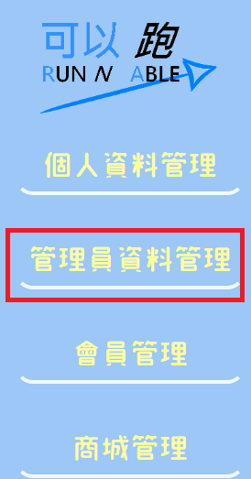
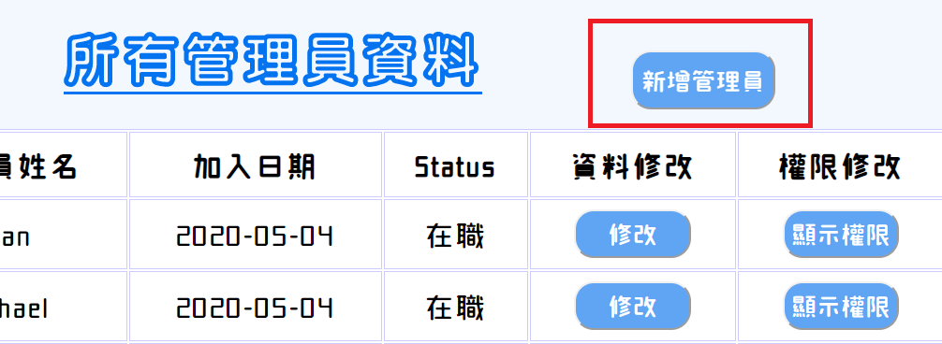
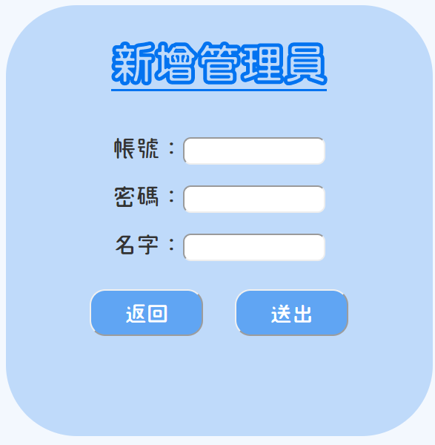
系統主要功能操作流程
新增員工
修改權限
修改員工資訊
修改個人資訊
修改會員資訊
點選管理員資料管理
點選新增管理員
輸入管理員資料
新增成功
HOW
Notes:
徐偉誌

Slide 17
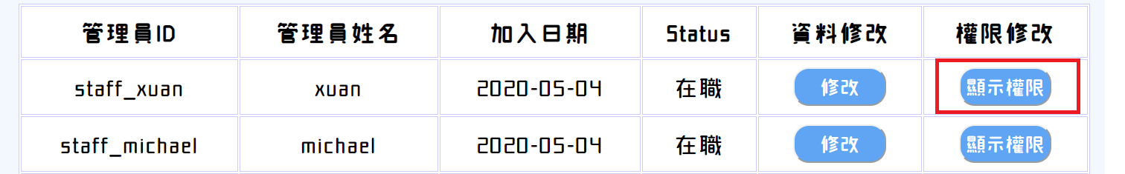
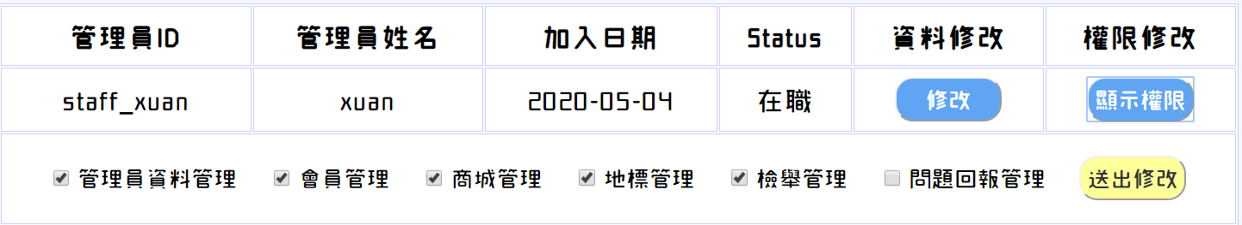
系統主要功能操作流程
新增員工
修改權限
修改員工資訊
修改個人資訊
修改會員資訊
點選顯示權限
勾選權限
點選送出修改
修改成功
HOW
Notes:
徐偉誌

Slide 18
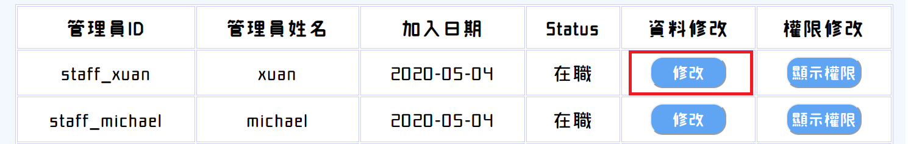
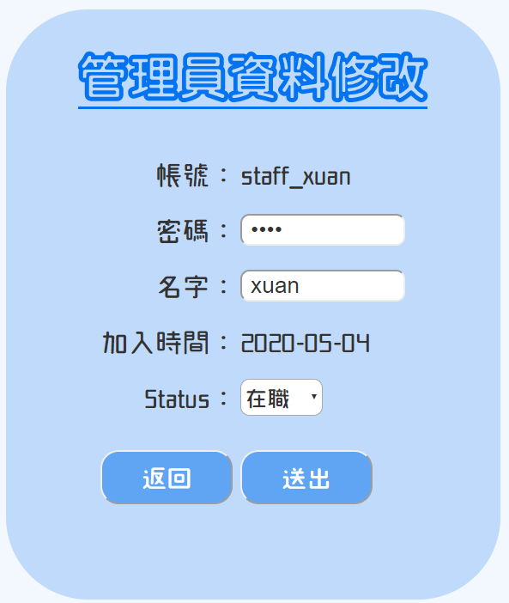
系統主要功能操作流程
新增員工
修改權限
修改員工資訊
修改個人資訊
修改會員資訊
點選資料修改
輸入修改內容
點選送出修改
修改成功
HOW
Notes:
徐偉誌

Slide 19
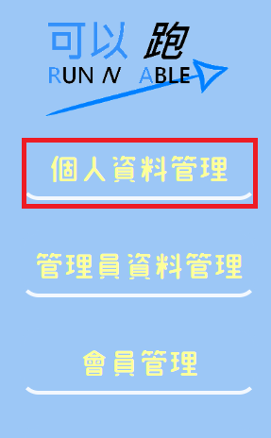
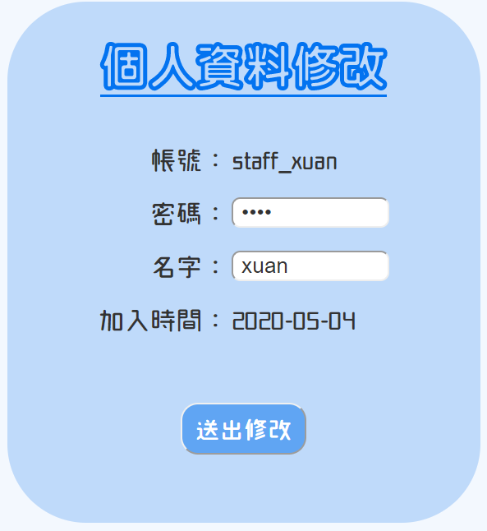
系統主要功能操作流程
新增員工
修改權限
修改員工資訊
修改個人資訊
修改會員資訊
點選個人資料管理
輸入修改內容
點選送出修改
修改成功
HOW
Notes:
徐偉誌

Slide 20
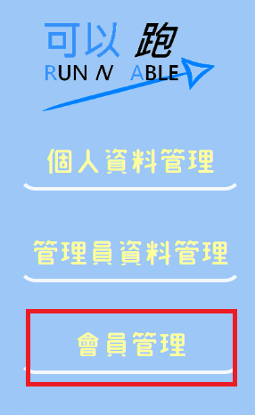
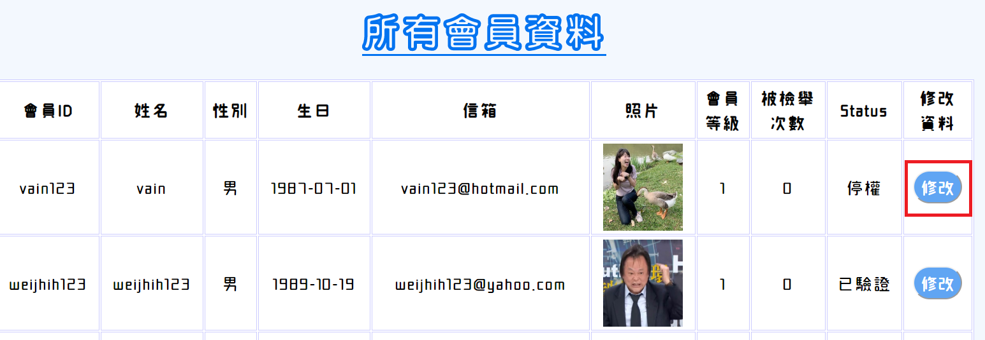
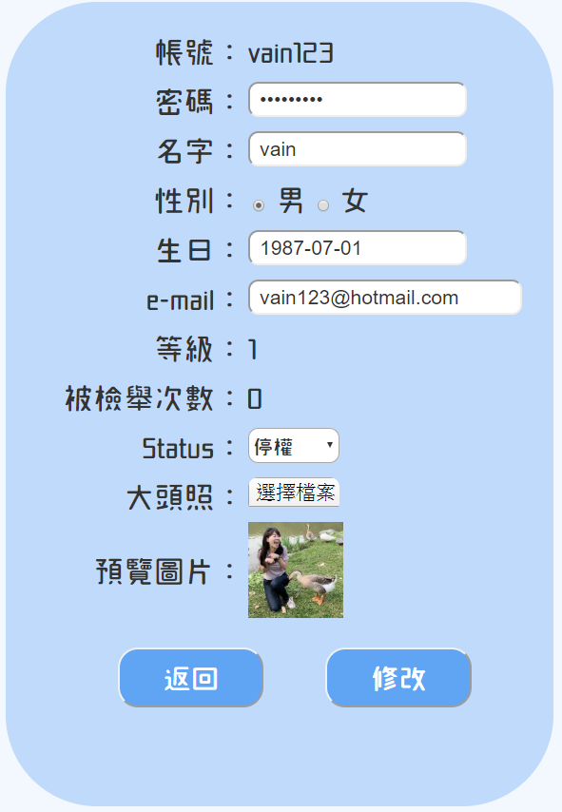
系統主要功能操作流程
新增員工
修改權限
修改員工資訊
修改個人資訊
修改會員資訊
點選會員管理
點選修改資料
輸入修改內容
點選送出修改
HOW
修改成功
Notes:
徐偉誌

Slide 21
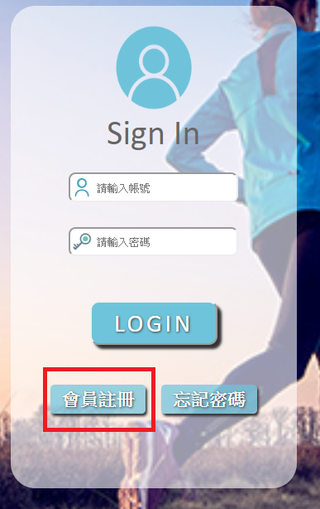
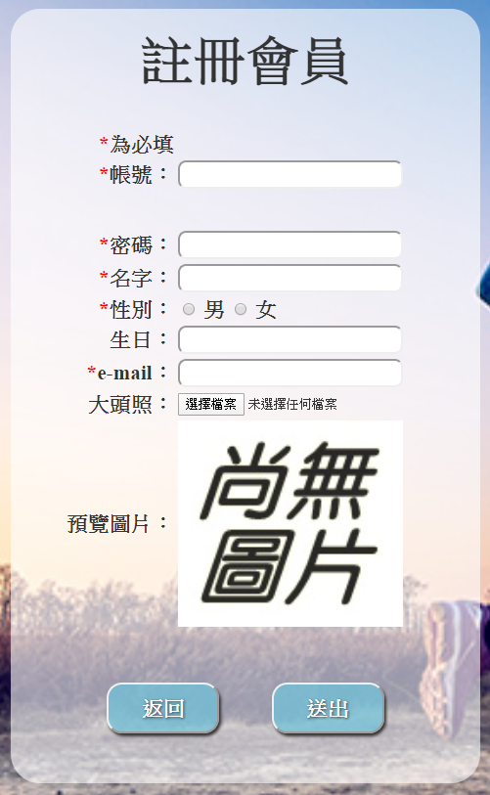
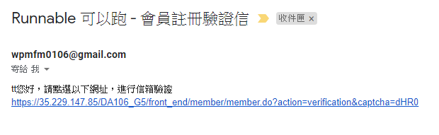
系統主要功能操作流程
加入會員
修改會員資訊
關注會員
瀏覽追蹤會員動態
點選會員註冊
輸入會員資訊
點選送出
到信箱收取驗證信
點選驗證連結
HOW
登入成功
Notes:
徐偉誌

Slide 22
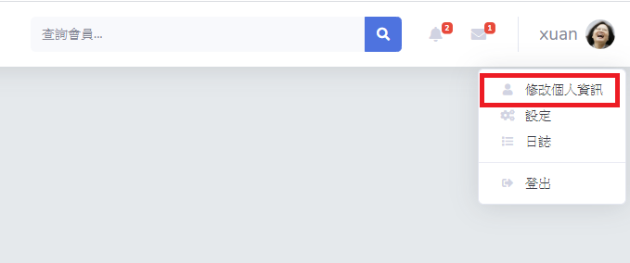
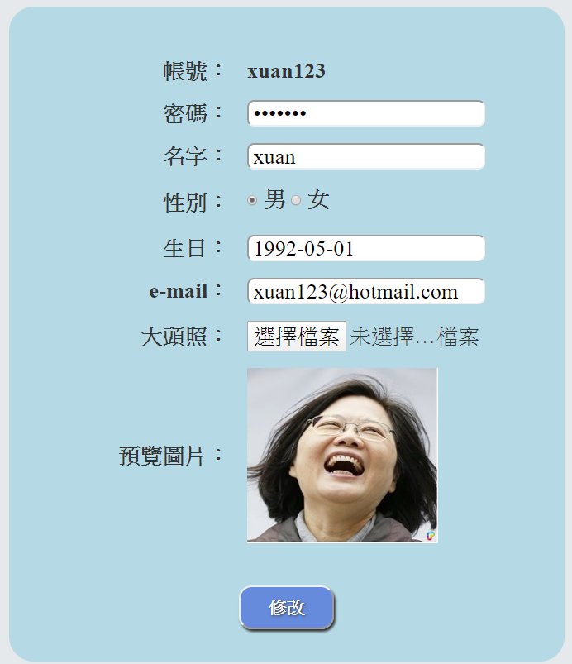
系統主要功能操作流程
加入會員
修改會員資訊
關注會員
瀏覽追蹤會員動態
點選修改個人資訊
輸入修改內容
點選送出修改
修改成功
HOW
Notes:
徐偉誌

Slide 23
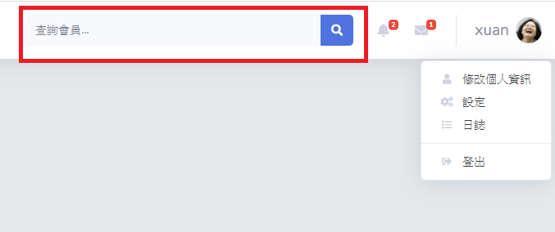
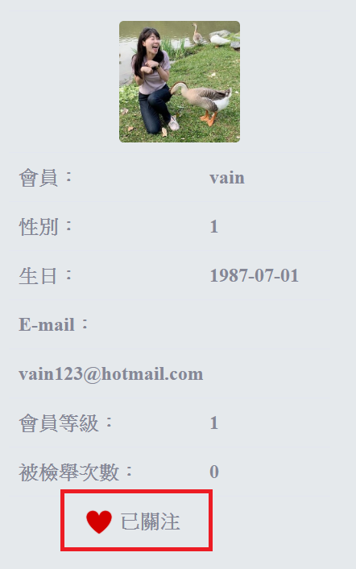
系統主要功能操作流程
加入會員
修改會員資訊
關注會員
瀏覽追蹤會員動態
搜尋會員ID
顯示該會員資訊
點選關注
關注成功
HOW
Notes:
徐偉誌

Slide 24
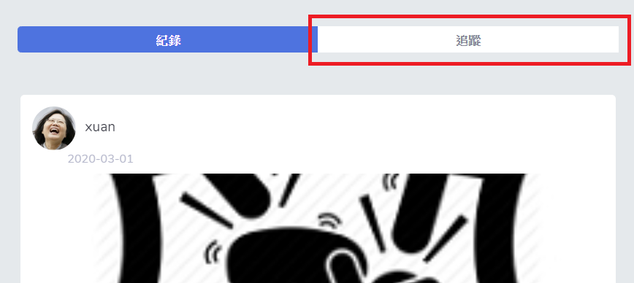
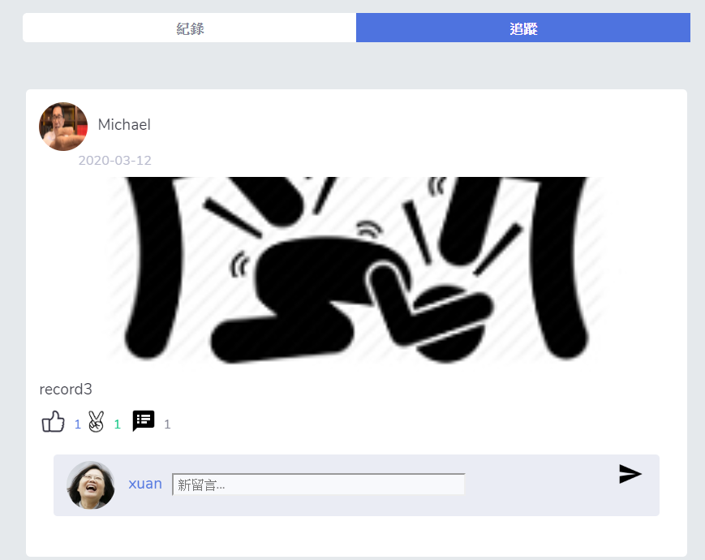
系統主要功能操作流程
加入會員
修改會員資訊
關注會員
瀏覽追蹤會員動態
點選追蹤
顯示追蹤會員動態
HOW
Notes:
徐偉誌

Slide 25
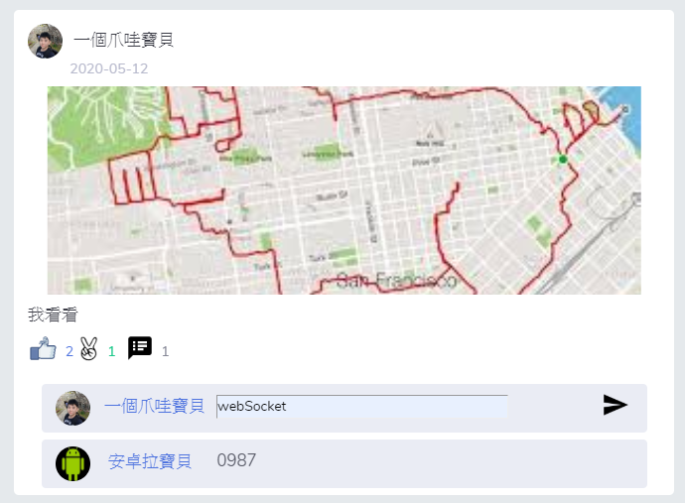
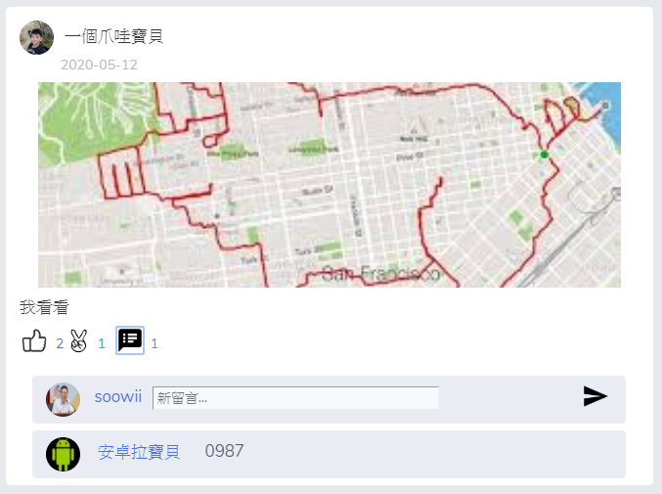
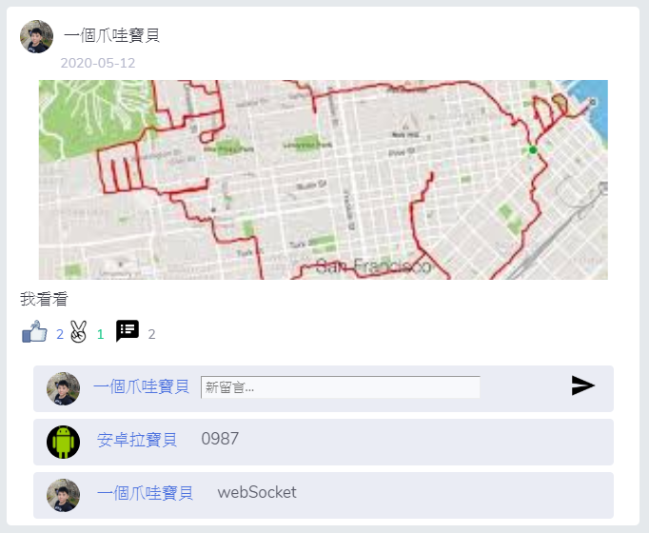

系統功能簡介→留言WebSocket
同時
Notes:
徐偉誌

Slide 26
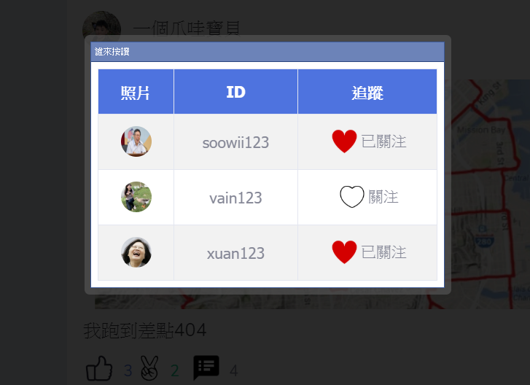
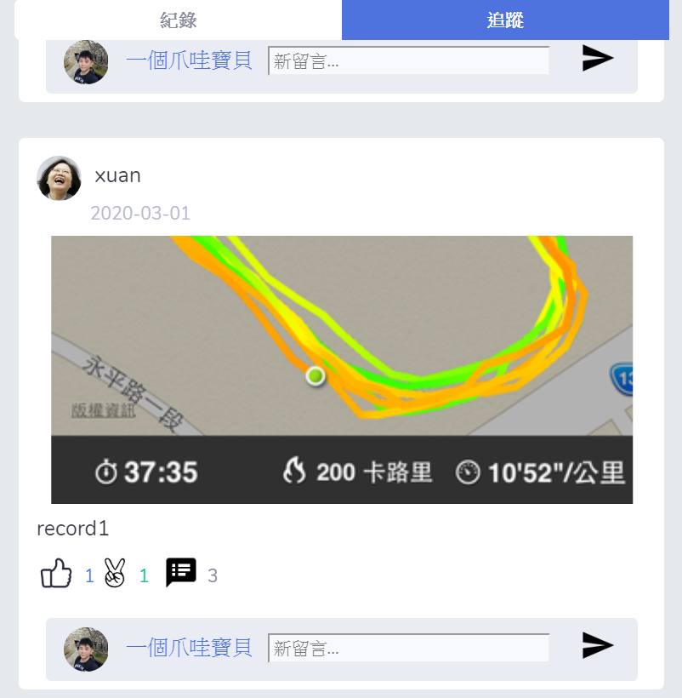
系統功能簡介→Ajax誰來按讚查詢
→並動態產生可追蹤列表
Notes:
徐偉誌

Slide 27
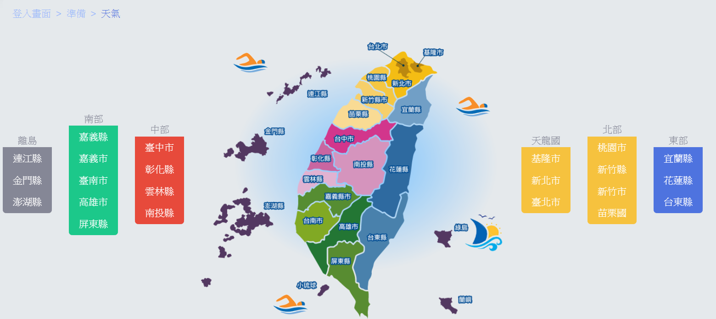
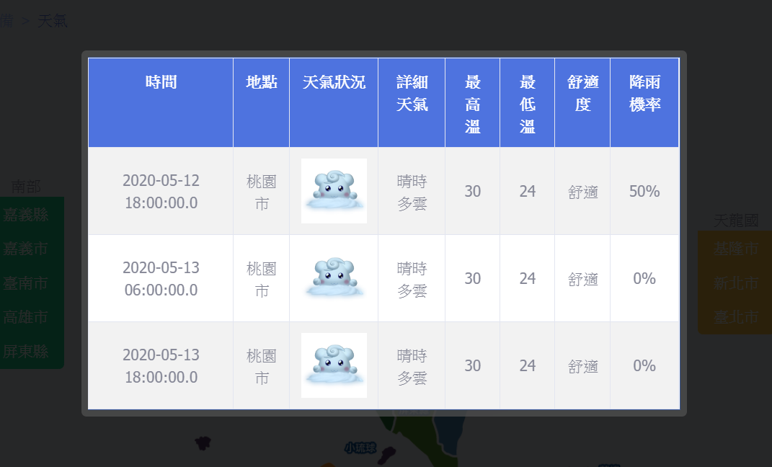
系統功能簡介→排程器爬蟲抓天氣
Notes:
徐偉誌

Slide 28
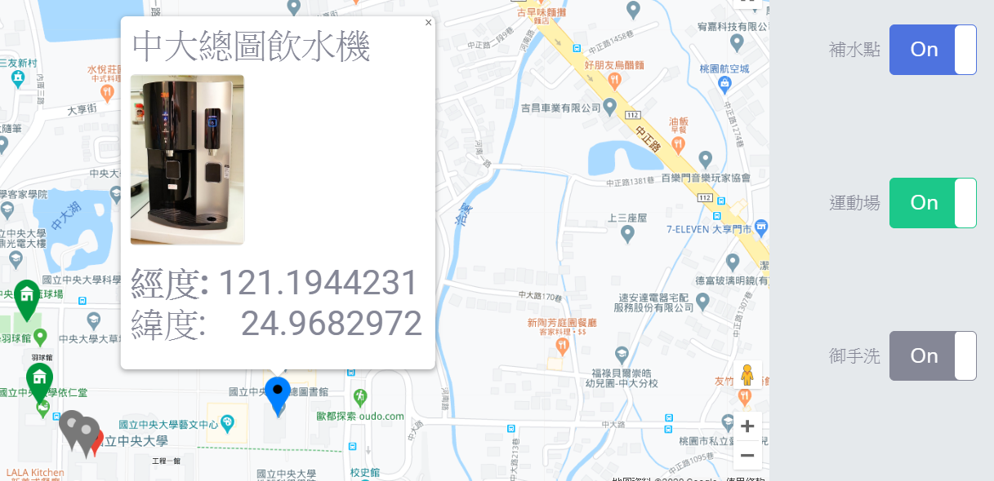
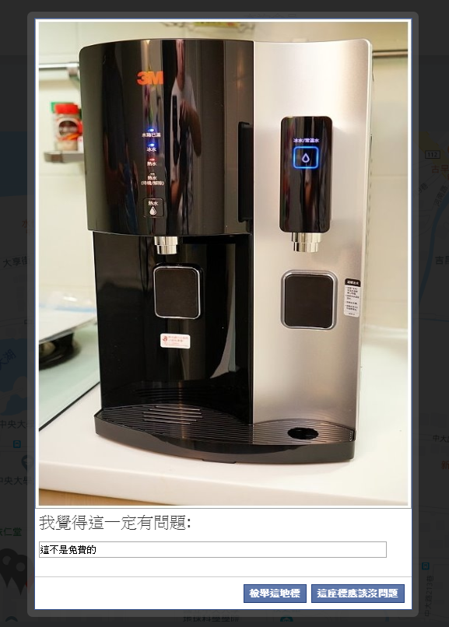
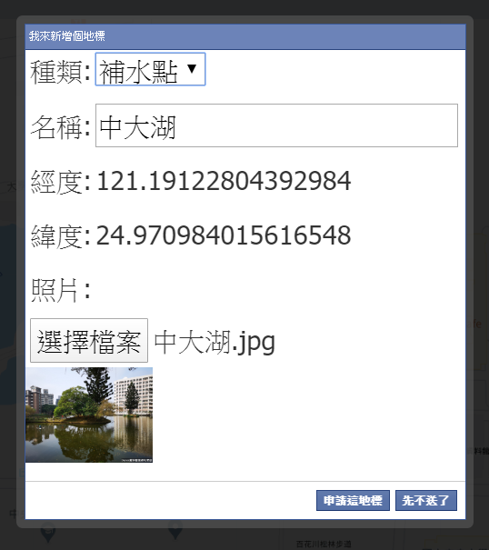
系統功能簡介→使用GoogleMap
檢舉
新增
Notes:
徐偉誌

Slide 29
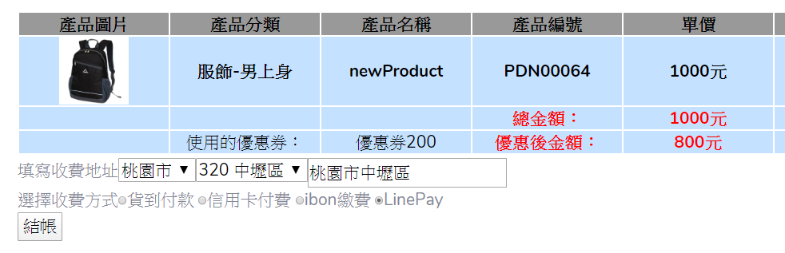
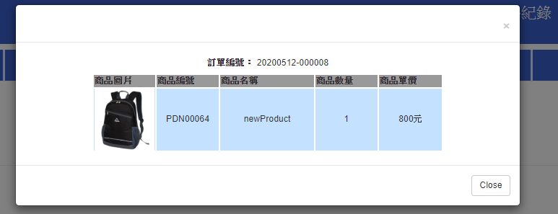
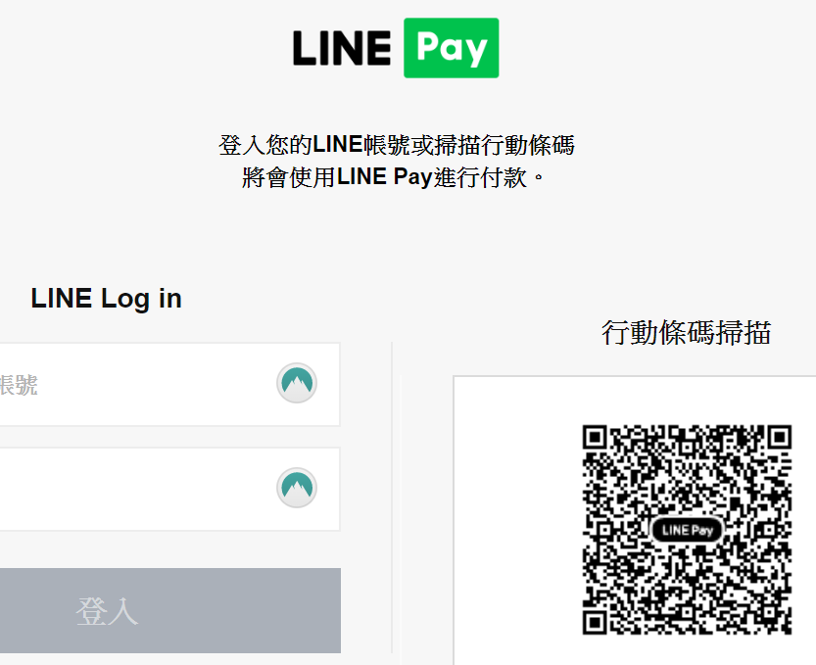
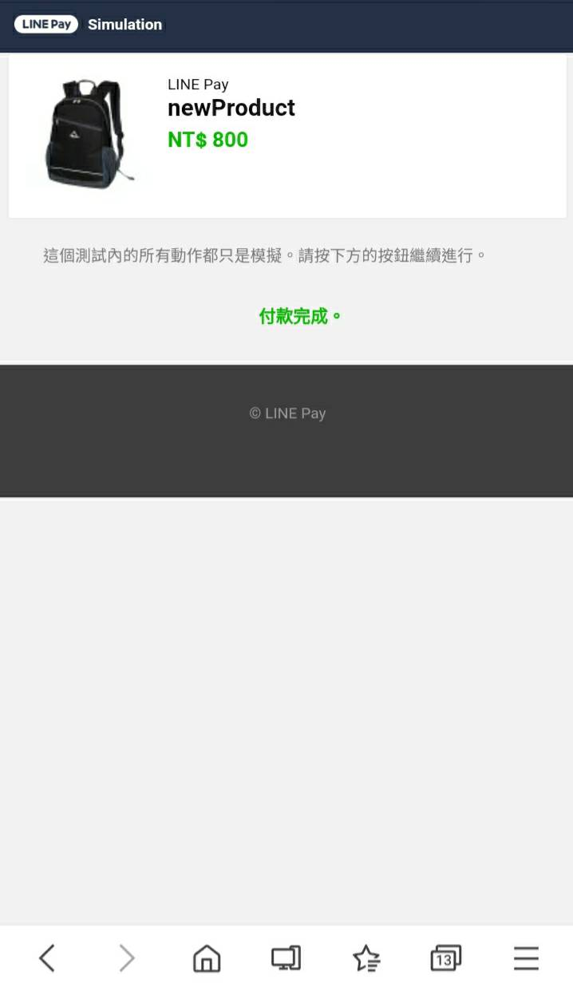
系統功能簡介→使用LinePay
Notes:
徐偉誌

Slide 30
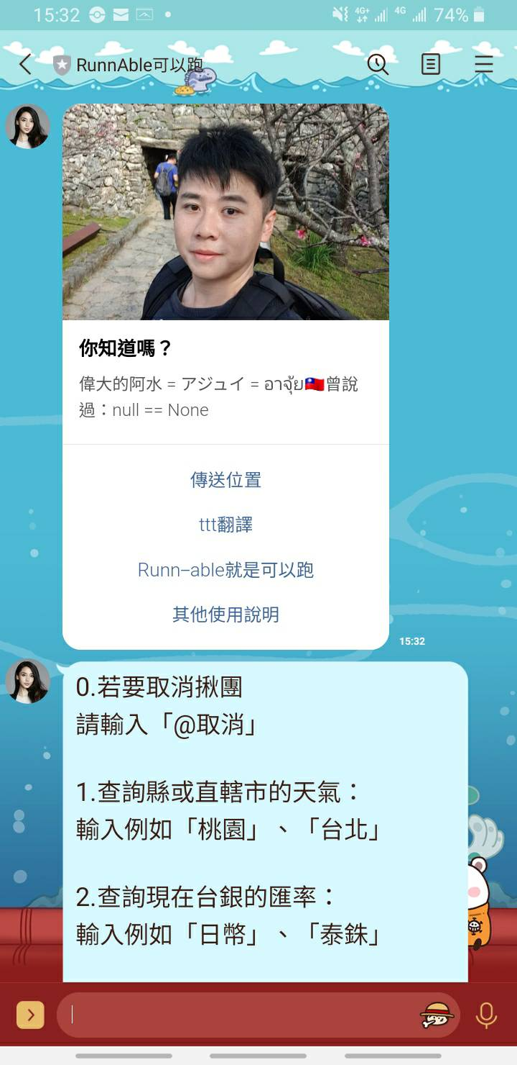
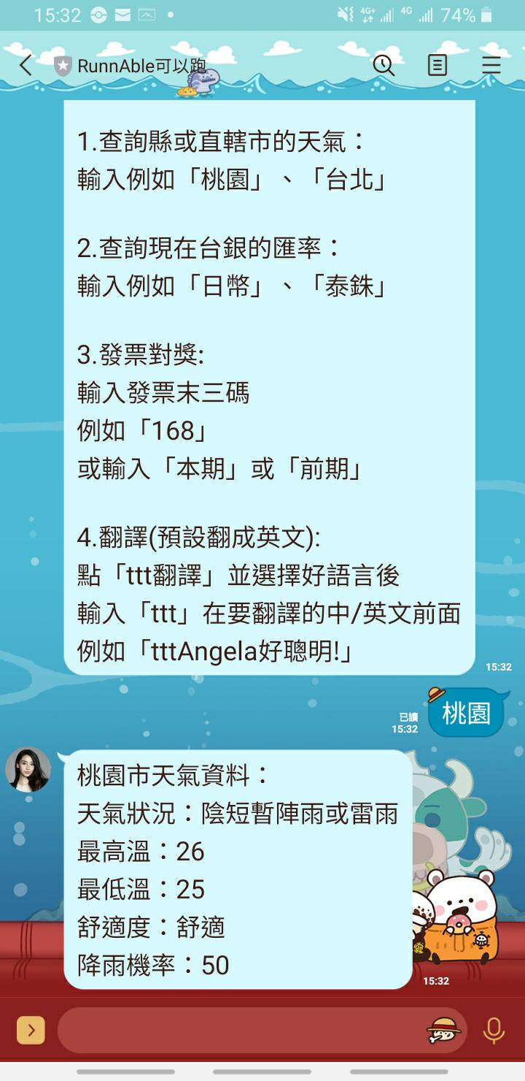
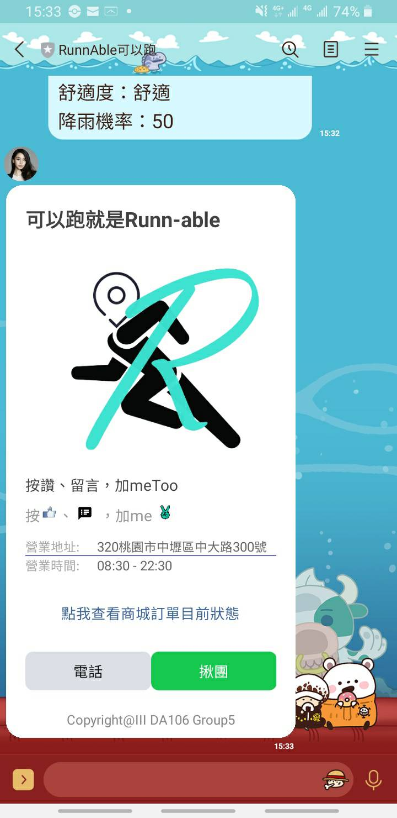
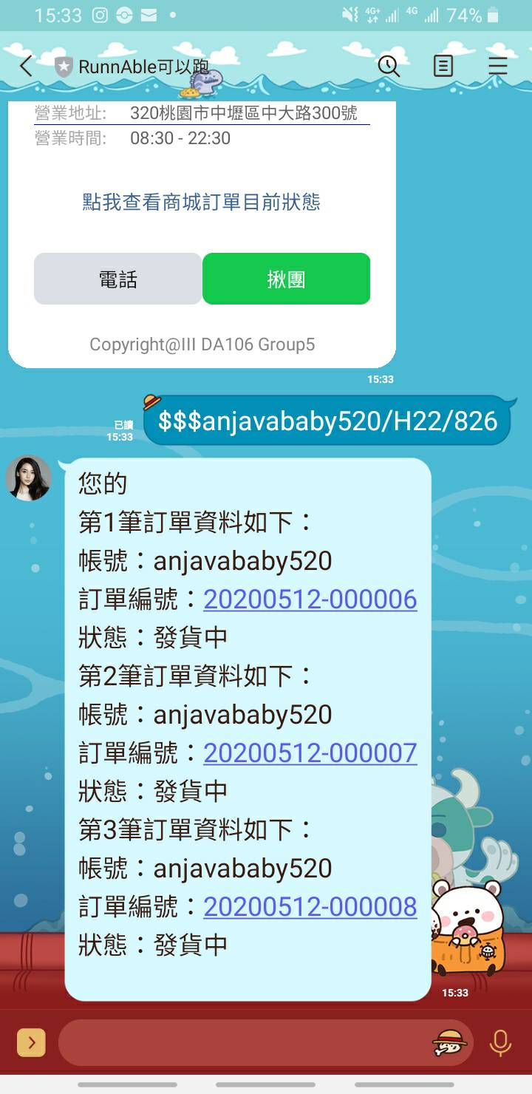
系統功能簡介→LineBot查天氣、訂單
Notes:
徐偉誌

Slide 31
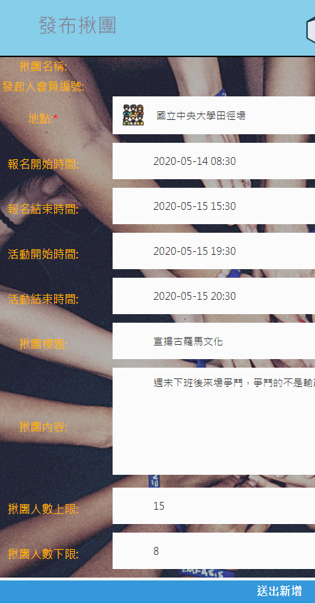
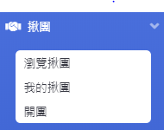
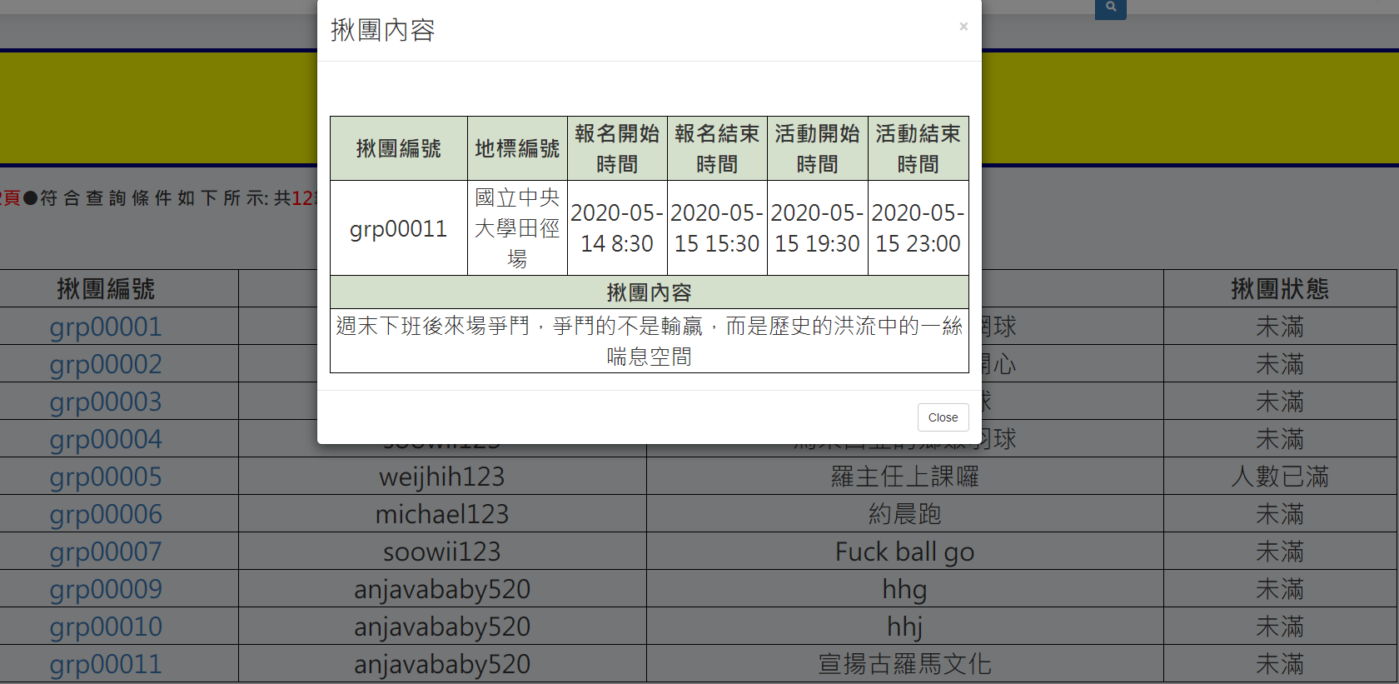
系統主要功能操作流程
發布揪團
修改揪團資訊
關注揪團
加入揪團
瀏覽揪團
點選揪團管理
點選開團
輸入揪團資料
發布成功
HOW
Notes:
徐偉誌

Slide 32
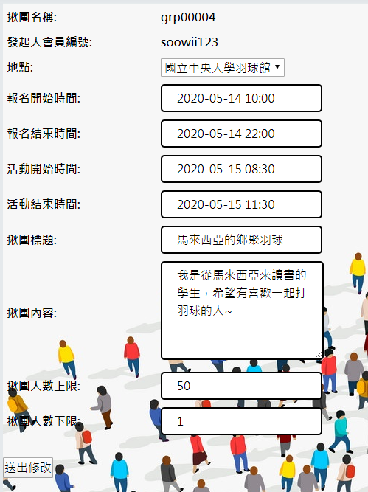
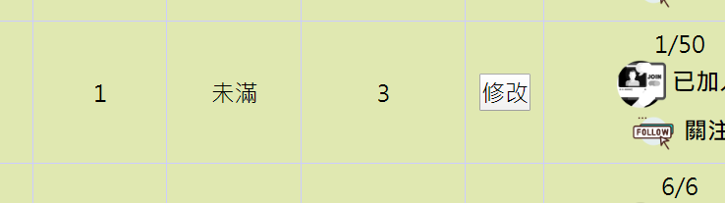
系統主要功能操作流程
發布揪團
修改揪團資訊
關注揪團
加入揪團
瀏覽揪團
點選修改
修改內容
點選送出修改
修改成功
HOW
Notes:
徐偉誌

Slide 33
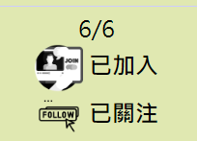
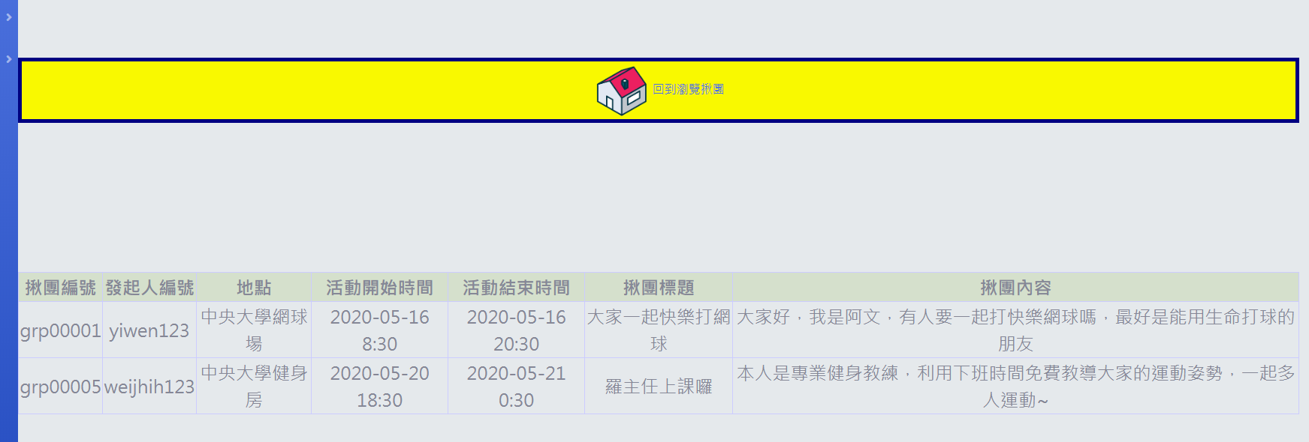
系統主要功能操作流程
發布揪團
修改揪團資訊
關注揪團
加入揪團
瀏覽揪團
點選關注按鈕
關注成功
HOW
Notes:
徐偉誌

Slide 34


系統主要功能操作流程
發布揪團
修改揪團資訊
關注揪團
加入揪團
瀏覽揪團
點選加入按鈕
加入成功
HOW
Notes:
徐偉誌

Slide 35


系統主要功能操作流程
發布揪團
修改揪團資訊
關注揪團
加入揪團
瀏覽揪團
點選目前揪團列表
瀏覽成功
HOW
Notes:
徐偉誌

Slide 36



系統主要功能操作流程
新增商品
修改商品
商品上/下架
新增優惠券
發送優惠券
點選商城管理
點選新增商品
輸入商品資料
新增成功
HOW
Notes:
徐偉誌

Slide 37

系統主要功能操作流程
新增商品
修改商品
商品上/下架
新增優惠券
發送優惠券
點選點選修改商品
輸入修改資料
點選送出修改
修改成功
HOW
Notes:
徐偉誌

Slide 38


系統主要功能操作流程
新增商品
修改商品
商品上/下架
新增優惠券
發送優惠券
點選商品上下架
商品上/下架成功
HOW
Notes:
徐偉誌

Slide 39

系統主要功能操作流程
新增商品
修改商品
商品上/下架
新增優惠券
發送優惠券
點選管理優惠券
點選新增優惠券
輸入優惠券資訊
新增成功
HOW
Notes:
徐偉誌

Slide 40

系統主要功能操作流程
新增商品
修改商品
商品上/下架
新增優惠券
發送優惠券
選取會員等級
選取優惠券種類
發送優惠券
發送成功
HOW
Notes:
徐偉誌

Slide 41


系統主要功能操作流程
確認持有優惠券
加入購物車
使用優惠券
確認持有優惠券
搜尋商品
收藏商品
點選我的優惠券
確認優惠持有優惠券
使用萬用複合查詢搜尋商品
進入商品資訊
HOW
Notes:
徐偉誌

Slide 42



系統主要功能操作流程
確認持有優惠券
搜尋商品
收藏商品
加入購物車
使用優惠券
進入商品資訊
點選加入商品收藏
點選加入購物車
使用優惠券
進行結帳動作
HOW
Notes:
徐偉誌

Slide 43


系統主要功能操作流程
結帳
查詢交易紀錄
填寫結帳資訊
點選結帳
得到訂單明細
HOW
Notes:
徐偉誌

Slide 44



系統主要功能操作流程
結帳
查詢交易紀錄
點選交易紀錄
查詢訂單
點選查詢訂單明細
查詢訂單明細
HOW
Notes:
徐偉誌

Slide 45



系統主要功能操作流程
修改商品
商品上/下架
新增優惠券
發送優惠券
管理訂單
選取管理訂單
選取該會員訂單明細
查詢成功
HOW
Notes:
徐偉誌

Slide 46






系統主要功能操作流程
瀏覽地圖
開始運動
輸入內容
上傳記錄
瀏覽紀錄
顯示所有路徑、地標在地圖上
點擊marker顯示內容
HOW
Notes:
徐偉誌

Slide 47


系統主要功能操作流程
瀏覽地圖
開始運動
輸入內容
上傳記錄
瀏覽紀錄
點擊開始運動按鈕
HOW
Notes:
徐偉誌

Slide 48

系統主要功能操作流程
瀏覽地圖
開始運動
輸入內容
上傳記錄
瀏覽紀錄
點擊運動結束
自動螢幕截圖
顯示運動成果
自動螢幕截圖
HOW
點擊上傳按鈕
Notes:
徐偉誌

Slide 49

系統主要功能操作流程
瀏覽地圖
開始運動
輸入內容
上傳記錄
瀏覽紀錄
點擊觀看按鈕
利用推播同步顯示位置
HOW
Notes:
徐偉誌

Slide 50


系統主要功能操作流程
瀏覽地圖
開始運動
輸入內容
上傳記錄
瀏覽紀錄
輸入內容
下拉式選單選擇
點擊上傳按鈕
HOW
Notes:
徐偉誌

Slide 51


系統主要功能操作流程
瀏覽地圖
開始運動
輸入內容
上傳記錄
瀏覽紀錄
瀏覽個人頁面
留言
HOW
Notes:
徐偉誌

Slide 52




系統主要功能操作流程
瀏覽地圖
開始運動
輸入內容
上傳記錄
瀏覽紀錄
按(取消)讚，METOO
按讚、METOO樹同步增減
HOW
Notes:
徐偉誌

Slide 53


系統主要功能操作流程
註冊會員
登入會員
進入揪團主畫面
關注、加入揪團
創建揪團
點選註冊
輸入會員資料
點選確認註冊
新增成功
HOW
Notes:
徐偉誌

Slide 54

系統主要功能操作流程
註冊會員
登入會員
進入揪團主畫面
關注、加入揪團
創建揪團
回登入頁面
輸入會員帳密
點選登入
登入成功
HOW
Notes:
徐偉誌

Slide 55


系統主要功能操作流程
註冊會員
登入會員
進入揪團主畫面
關注、加入揪團
創建揪團
點選揪團畫面
上方輸入關鍵字查詢
點選列表觀看揪團詳細資訊
點選按鈕分別顯示已加入、所有、已關注揪團
HOW
Notes:
徐偉誌

Slide 56


系統主要功能操作流程
註冊會員
登入會員
進入揪團主畫面
關注、加入揪團
創建揪團
在主揪團畫面點選關注
在揪團詳細頁面加入揪團
HOW
Notes:
徐偉誌

Slide 57

系統主要功能操作流程
註冊會員
登入會員
進入揪團主畫面
關注、加入揪團
創建揪團
在主揪團畫面點選HOST
在創建揪團頁面填入揪團資訊
點選創建揪團
HOW
Notes:
徐偉誌

Slide 58



系統主要功能操作流程
創建揪團
揪團聊天室
揪團報到
點選已加入之揪團
進入揪團詳細並點選聊天室
進入聊天室聊天
HOW
Notes:
徐偉誌

Slide 59



系統主要功能操作流程
創建揪團
揪團聊天室
揪團報到
團主點選本人主揪揪團
點擊產生QR CODE
團員點擊開始報到
開啟掃描程式完成報到
HOW
團主點擊應到/實到名單查看報到團員
Notes:
徐偉誌

Slide 60
謝戍乂
劉名軒
徐偉誌
前台整合
後台整合
揪團系統
天氣查詢
會員系統
理念設計
Google地圖
管理員系統
LOGO設計
LINE API
WHO
Notes:
劉以文

Slide 61
劉昱盛
汪廷憲
劉以文
商城前台
安卓整合
安卓會員
商城後台
紀錄系統
安卓揪團
購物車
Google地圖
聊天室
優惠券
直播
WHO
Notes:
劉以文

Slide 62
感謝觀看

